Slide 1
Мастер класс на тему «Миньоны»

Slide 2
Обоснование идеи
В мае выпустили мультик « Гадкий Я 3», который стал популярен. Его смотрели взрослые и дети, я тоже захотела посмотреть. После просмотра у меня осталось много эмоций. Каждый день я вспоминала этот мультик.

Slide 3
Определение идеи
В один прекрасный день мне пришла идея связать себе миньонов, которые станут моими друзьями. Просмотрев много схем мне понравились только схемы Тома и Стюарта.

Slide 4
Выбор материалов
Материал для моих игрушек выбрать было несложно, так как вязанием занимаюсь.

Slide 5
Выбор инструментов
Для изготовления игрушек мне понадобилось:
Пряжа
Крючок
Ножницы
Нитка с иголкой
Лента
Схема

Slide 6
Последовательность изготовления изделий:
1)Туловище
2)Руки
3)Ноги
4)Глаза
5)Рот
6)Комбинезон

Slide 7
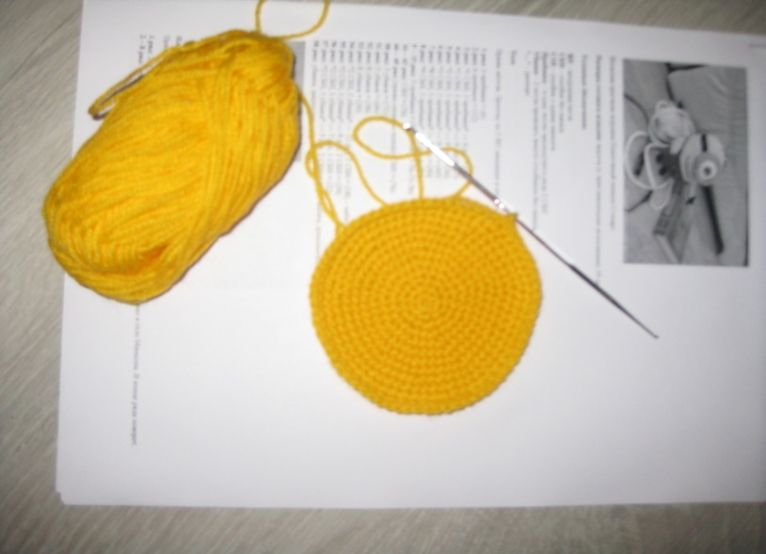
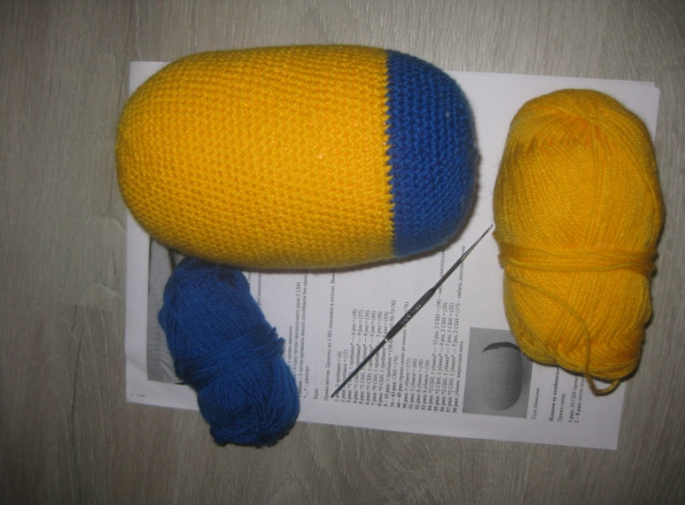
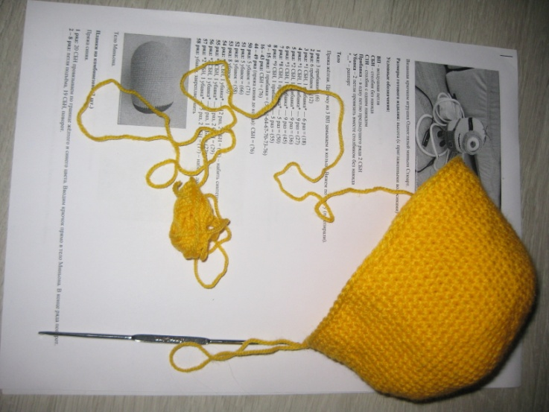
Тело

Slide 8
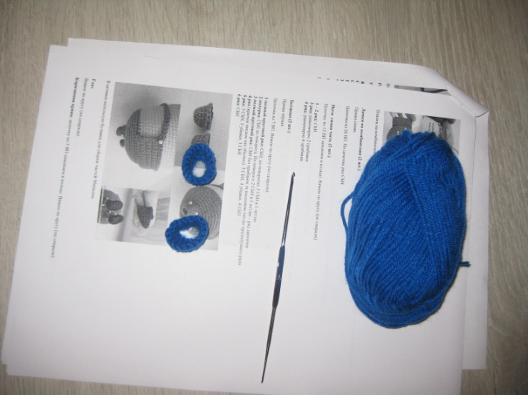
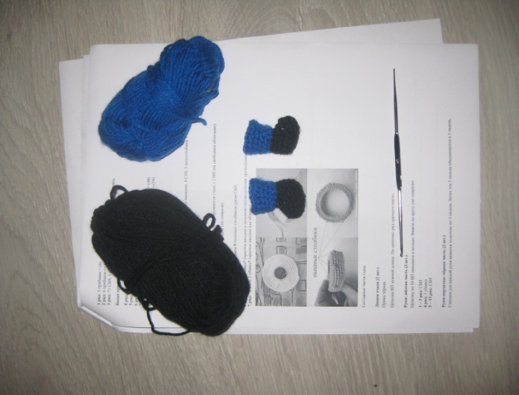
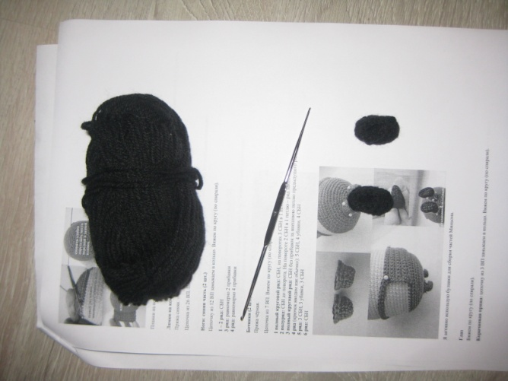
Ноги

Slide 9
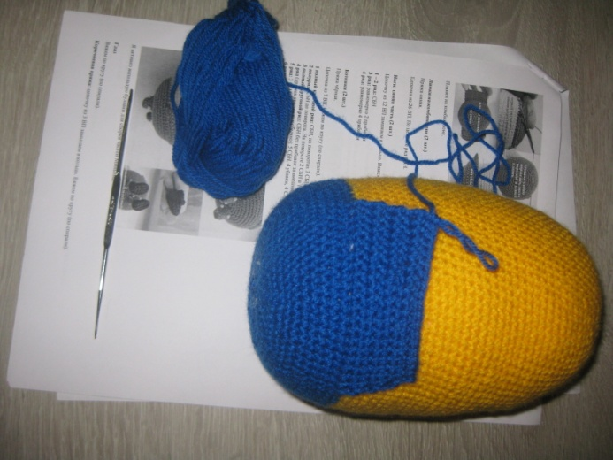
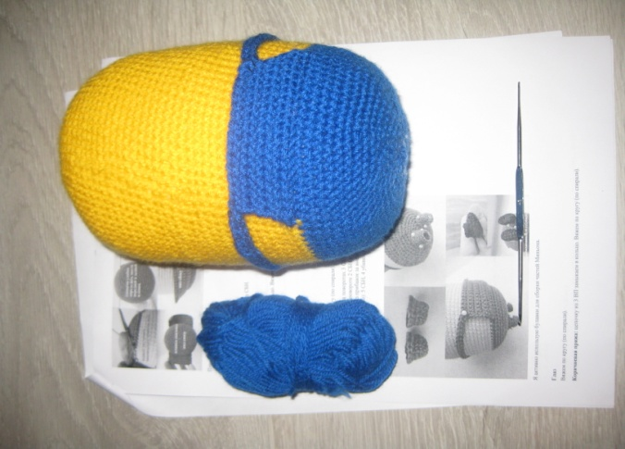
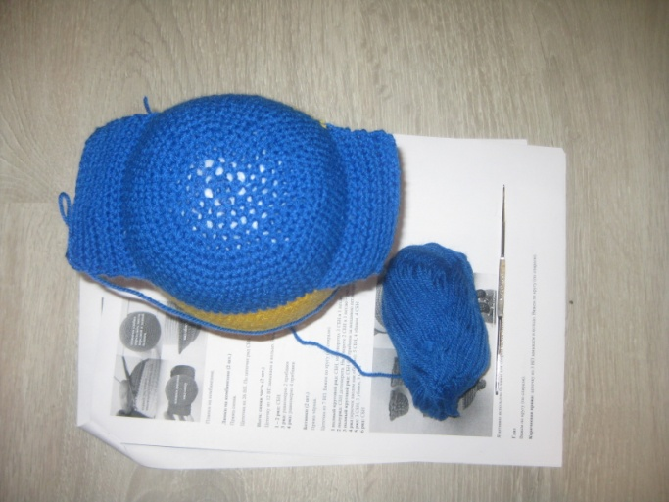
Комбинезон:

